Slide 1
ブロックプログラミングを用いたプログラムの論理的思考・コーディングを身に着けるための研究
学籍番号：1821121
氏名：島岡慎也

Slide 2
5/8 ~ 5/14進捗
公式に用意されたBlockly入門のアプリケーションを利用し、Blocklyに触れた

Slide 3
Blockly入門
https://blocklycodelabs.dev/codelabs/getting-started/index.html?index=..%2F..index#0
上記より利用できる”customizing a Blockly toolbox”の内容を実際に作成した
Blocklyのツールボックスの作成
Blocklyのツールボックスの背景色の変更

Slide 4
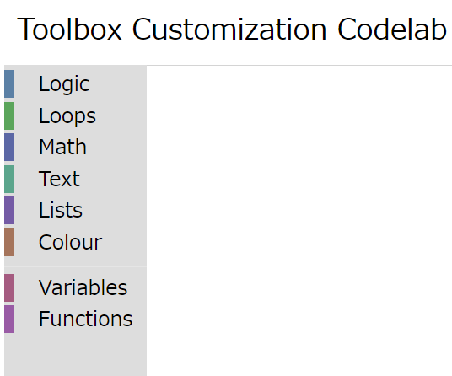
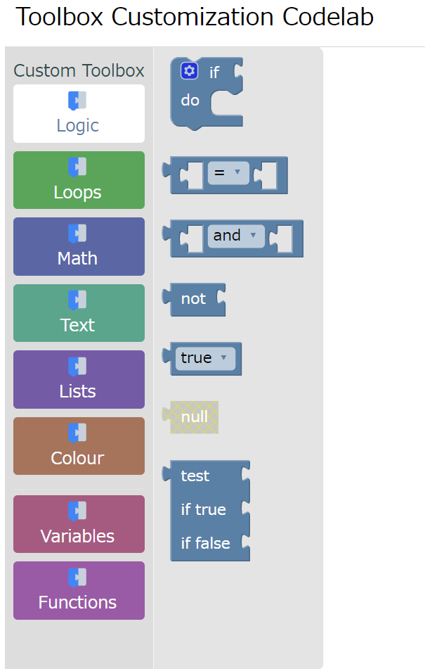
Blockly入門

Slide 5
今週の進捗と来週以降の目標まとめ
できたこと
Blocklyのツールボックスを編集した
Javascript, cssについて勉強した
今後したいこと
Blocklyの命令ブロックをオリジナルでも作れるようにする
Blocklyの命令ブロックの画像作成について
ブロックプログラムから高級言語への変換
Blocklyについて、より情報を集める
（Blockly公式のチュートリアルを一度全部体験する）
Javascriptの勉強を進める
PHPなどを実行する際はサーバサイドで一度実行して結果を返す（？）

